Slide 1
Da una segunda vida a tus muebles

Slide 2
¡ ienvenido!
Bienvenido a bara-ka el marketplace especializado en muebles de diseño de segunda mano en España.
Junto a ti y a otros profesionales del sector queremos entregar una amplia oferta de muebles para todas las personas que son amantes del diseño.
Nuestra misión es facilitar una alternativa de consumo responsable dando una segunda vida a los muebles.
Te invitamos a unirte a este proyecto para ofrecer una alternativa de decoración ética y de calidad, además de entregar diseño y exclusividad en cada uno de nuestros productos.

Slide 3
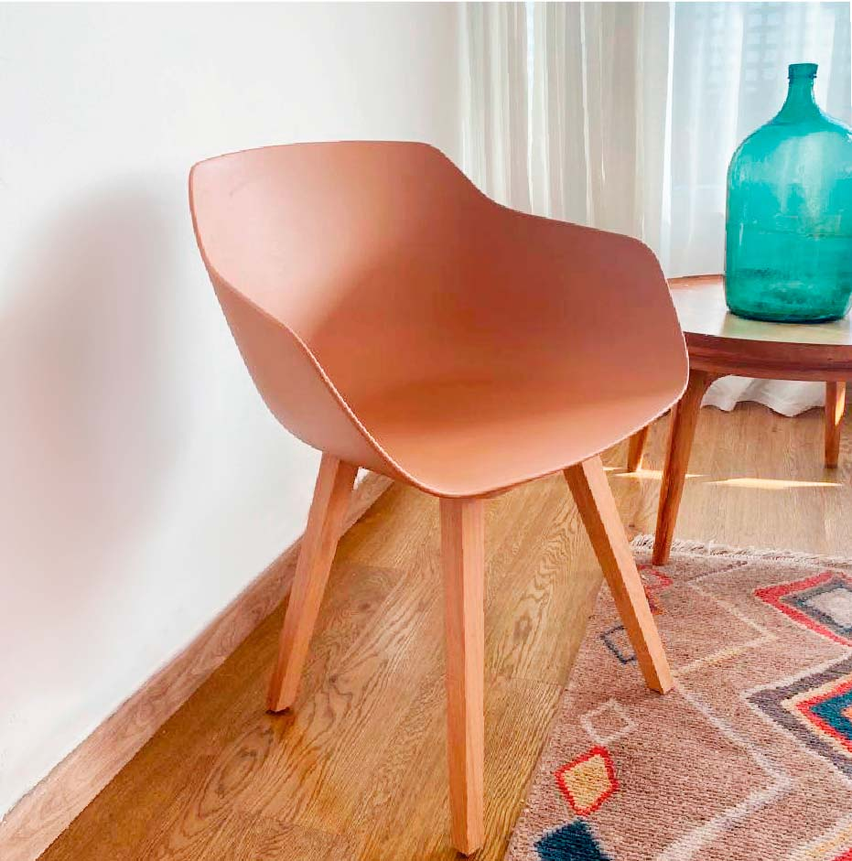
Indice
04
NUESTRO CONCEPTO
05
¿POR QUÉ VENDER EN BARA-KA?
07
¿CÓMO FUNCIONA BARA-KA?
11
CONDICIONES DE COLABORACIÓN

Slide 4
Nuestro
Concepto
Somos un marketplace dedicado exclusivamente a objetos y muebles de segunda mano para los apasionados del diseño en España.
Ofrecemos muebles especialmente seleccionados entre las propuestas de profesionales de muebles de segunda mano.
Buscamos facilitar el contacto entre compradores y vendedores de muebles.
Queremos entregar una alternativa de diseño sostenible, dándole una segunda vida a los muebles.
04

Slide 5
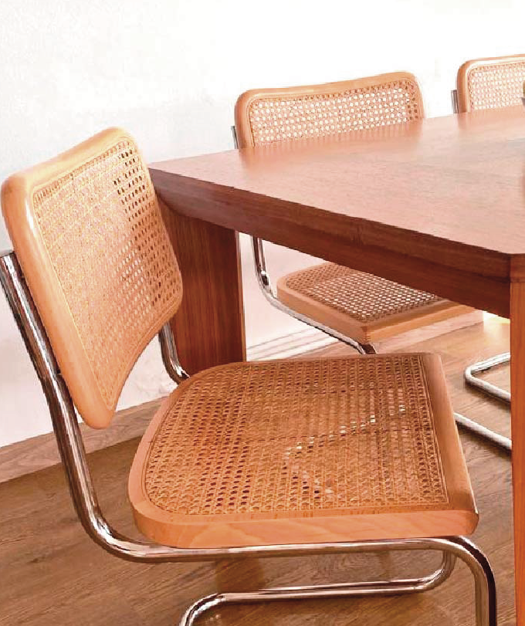
01
¿Por qué vender en bara-ka?
¡Las razones son muchas!
05

Slide 6
¿Por qué vender en bara-ka?
Para aumentar tus ventas.
Para tener un canal de venta adicional.
Para concentrarte en lo tuyo y ganar tiempo.
Eres experto en muebles. Somos expertos en marketing.
Porque te ayudamos a convertir tus muebles en un producto atractivo online.
Porque poner tus productos a la venta es gratis.
Porque somos el marketplace de muebles de segunda mano en España.
Porque nuestra colaboración es WIN - WIN : haremos todo lo posible en promoción para que vendas tus productos.
06

Slide 7
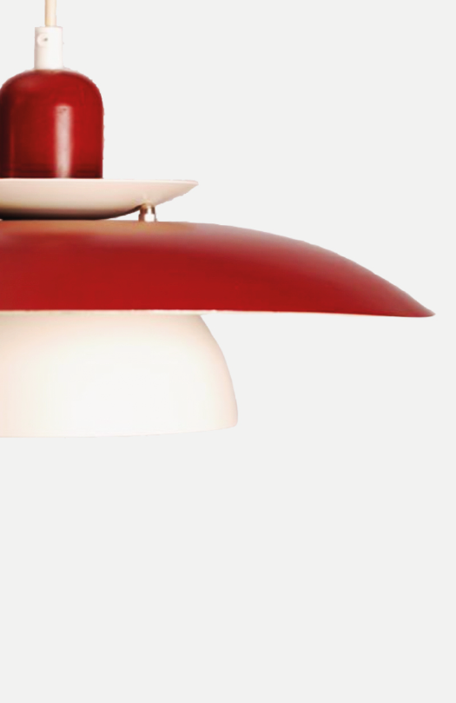
02
¿Cómo funciona bara-ka?
07

Slide 8
¿Cómo funciona?
Colaboramos
Promocionamos
Vendemos
Nos ponemos en contacto con distintos profesionales del mueble de segunda mano, fortaleciento el sector.
Entregamos un canal de venta adicional para ellos.
Trabajamos en conjunto para ofrecer la mejor alternativa a los clientes.
Nos enfocamos en la comunicación de tus productos con distintas campañas de marketing.
Mejoramos tu visibilidad online gratuitamente (sin cuota de alta ni mensual).
Mejoramos la presentación de tus productos online: calidad de imagen, textos con el apoyo de un equipo de profesionales del marketing.
Hacemos uso de un sitio web potente y robusto con una interfaz amigable para que el cliente pueda encontrar lo que busca de manera sencilla.
Buscamos poner en contacto a cada empresa con sus clientes a través de nuestro marketplace.
08

Slide 9
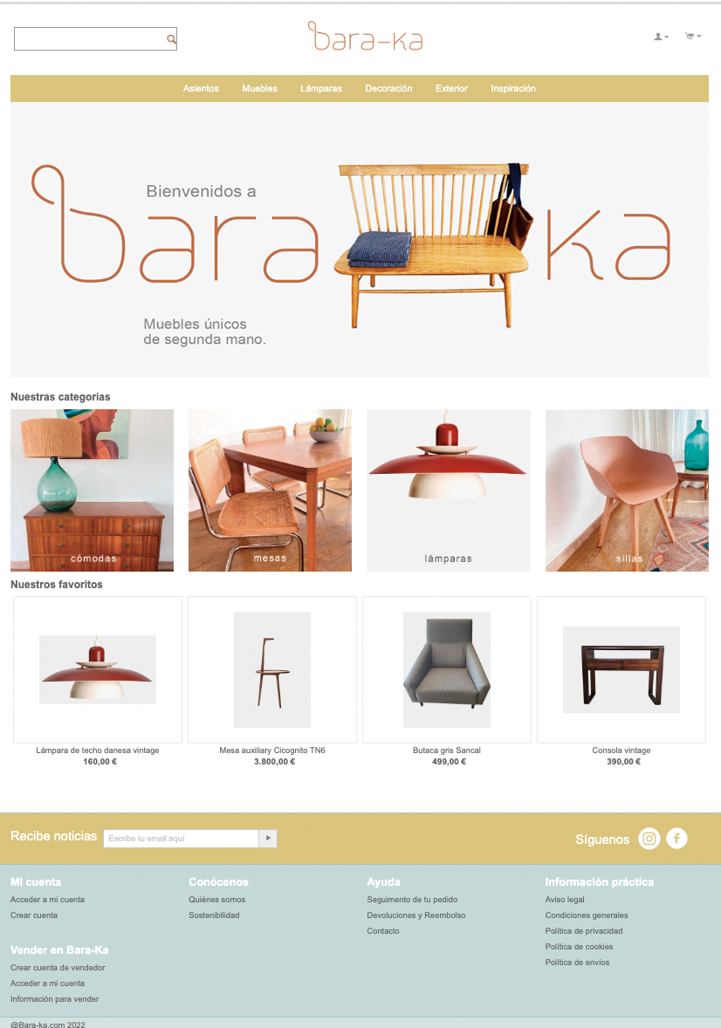
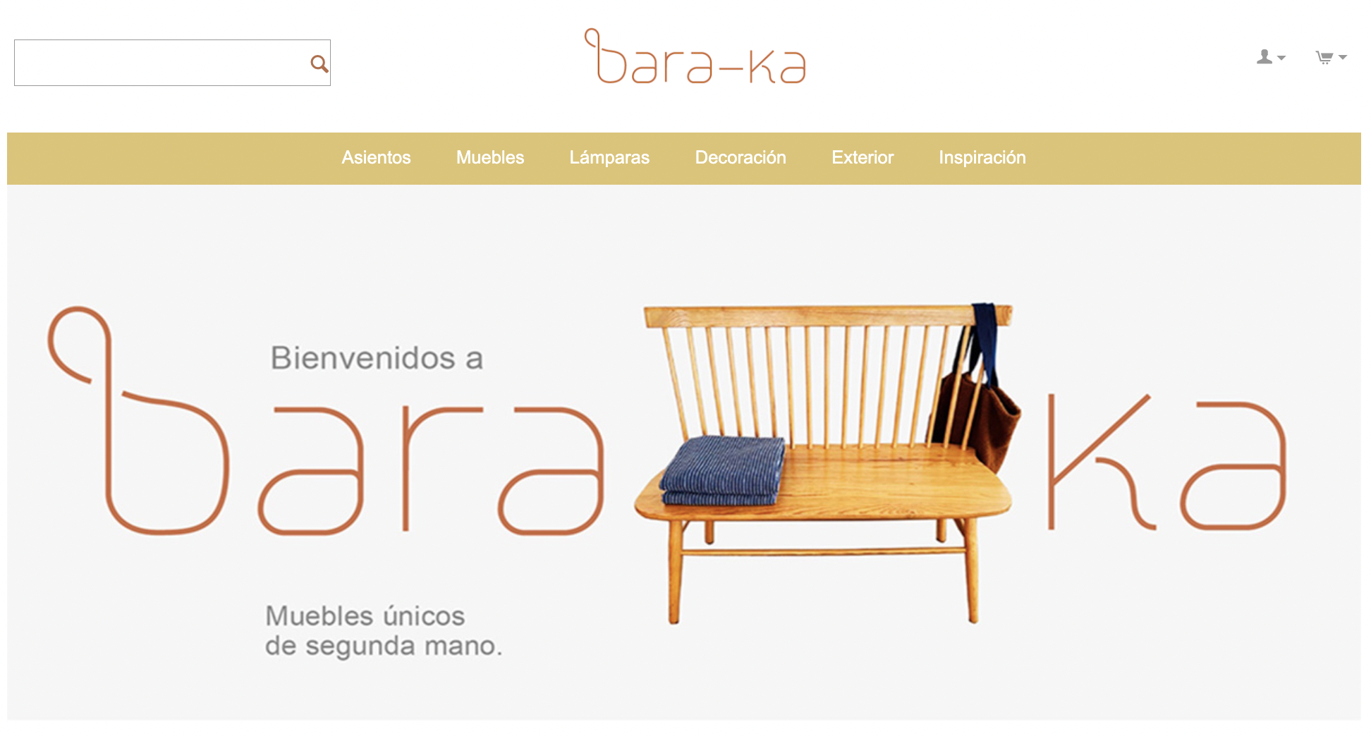
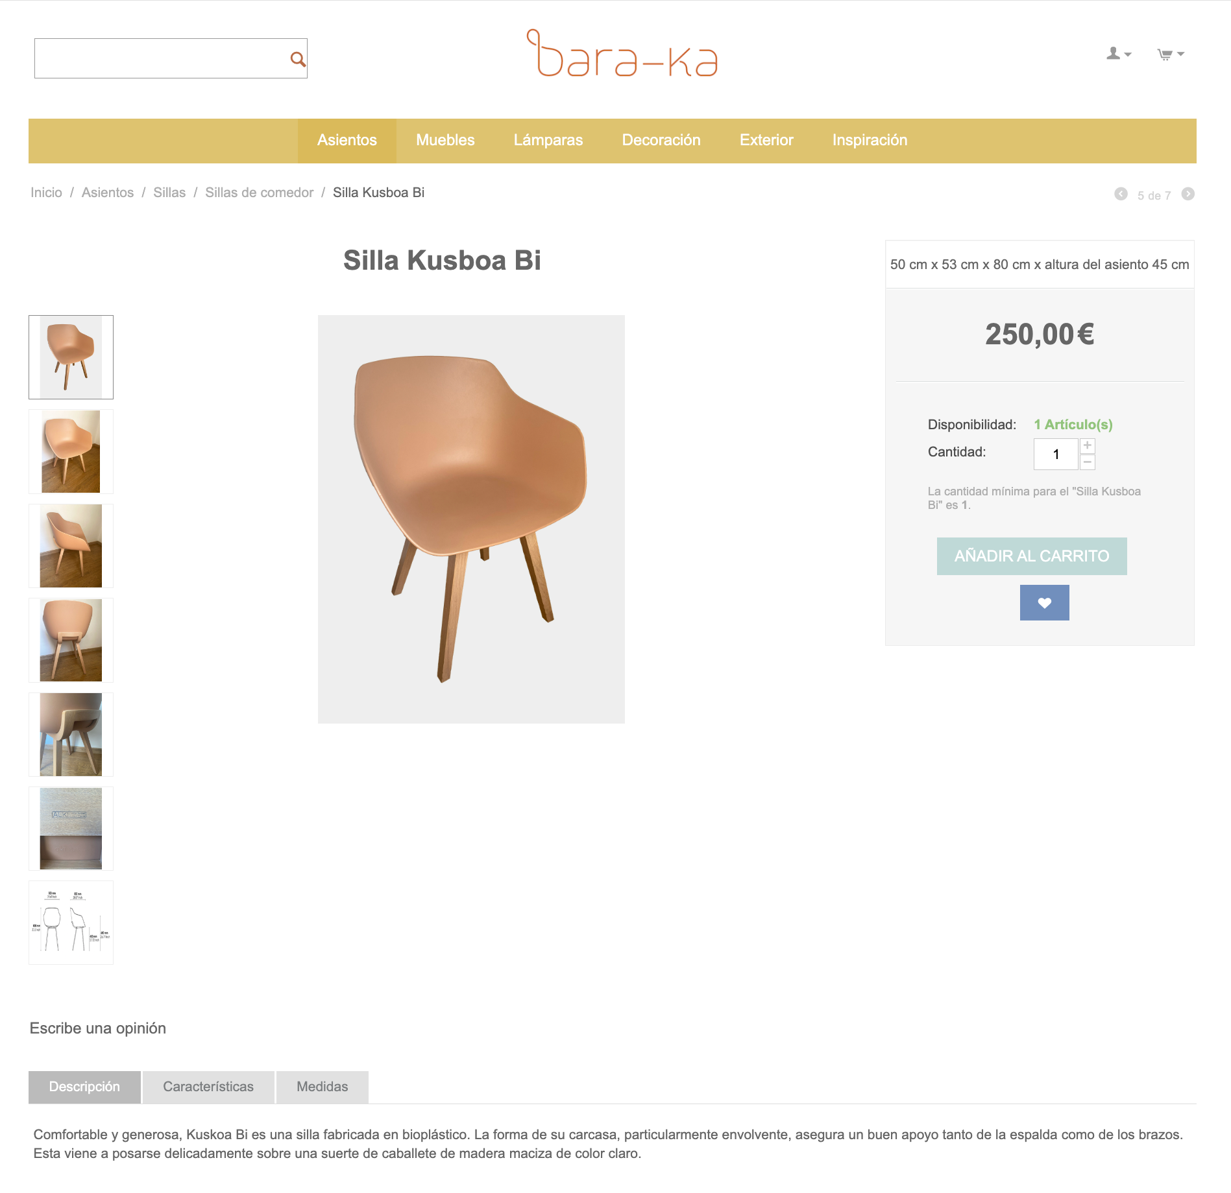
Nuestra Web
HOME PAGE
CATEGORÍAS
VISUALIZACIÓN PRODUCTOS
09

Slide 10
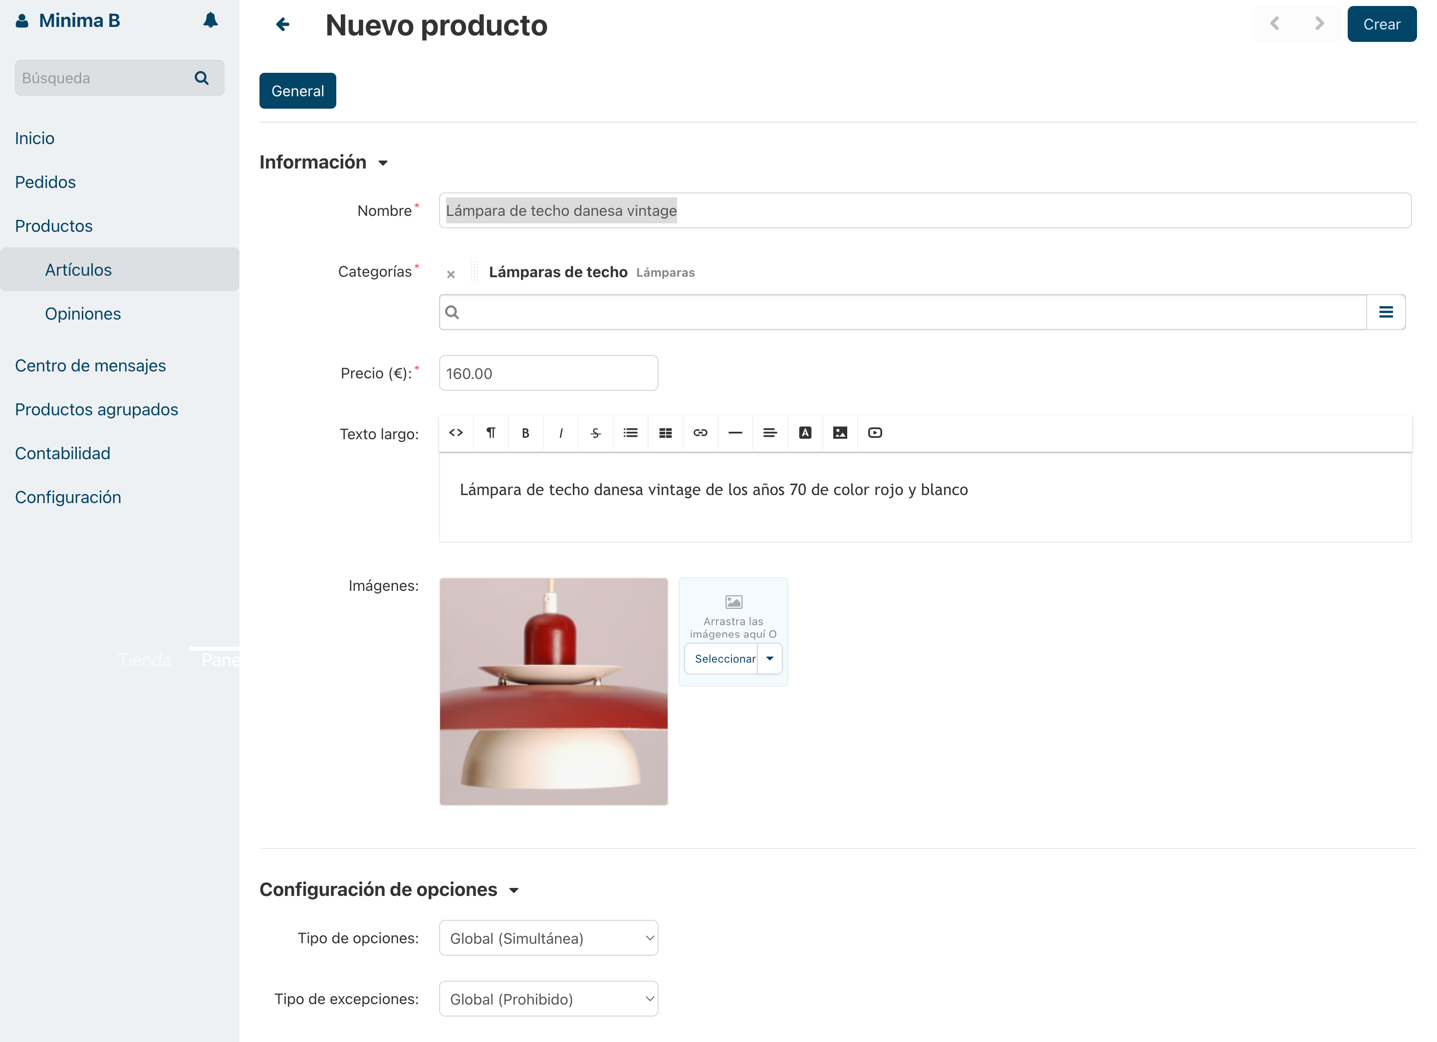
Panel de Productos
Bara-Ka.com pone a tu disposición un avanzado panel de control para publicar tus muebles y
gestionar tu presencia en el marketplace.
Acceso restringido.
Control de tus:
Artículos online.
Gestión de Pedidos.
Comunicación con clientes.
Envío de Facturas a clientes.
Asistencia en la gestión de tu cuenta.
INICIO DEL PANEL
INGRESO DE PRODUCTOS
10

Slide 11
03
Condiciones de Colaboración
11

Slide 12
Condiciones de Colaboración
Bara-Ka.com te propone unas condiciones de colaboración muy ventajosas:
Sin gastos de alta en el marketplace.
Sin cuota mensual.
Sin limitación de productos (previo filtro por el equipo de Bara-ka.com para asegurar coherencia del marketplace).
Se aplica un porcentaje de comisión de solo 20% sobre las ventas realizadas, variable en función del volúmen de ventas y de las promociones*
Con un contrato de colaboración personalizado (Período, Exclusividad).
* El precio debería ser el mismo que en la propia tienda online, en caso de estar disponible a la venta en internet
12

Slide 13
¡Muchas gracias!
¿Tienes preguntas?
¡Estamos aquí!
No dudes en contactar con nosotros
@bara_ka_marketplace
Céline Maingé (Fundadora)
Constanza Araneda
+34 639 712 633
+34 609 374 153
celine@bara-ka.com
constanza@bara-ka.com
12

